Slide 1
Méthodes de recherche en sciences de l’information
Cours 3 – 22 janvier 2025
Constance Poitras

Slide 2
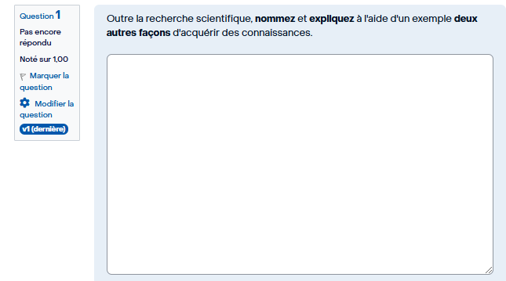
Retour sur le Devoir 1– Question 1

Slide 3
Retour sur le Devoir 1– Question 1
À retenir
Sources extérieures:
Autorité (personne physique ou morale)
Tradition/culture (on a toujours fait comme ça)
Sources intérieures:
Intuition/sixième sens/instinct
Expérience personnelle/essai-erreur
Raisonnement logique – induction (généralisation à partir d’observations)
Raisonnement logique – déduction (principes généraux pour déduire)
Importance de l’exemple à l’examen

Slide 4
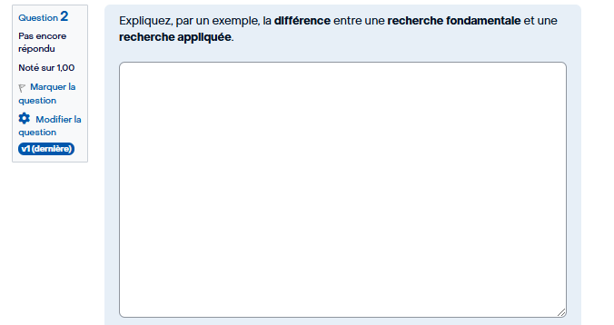
Retour sur le Devoir 1– Question 2

Slide 5
Retour sur le Devoir 1– Question 2
À retenir
Une recherche fondamentale cherche à enrichir les connaissances d'un domaine sans application concrète immédiate
Une recherche appliquée veut trouver une réponse pratique à un problème pratique
Importance de l’exemple à l’examen

Slide 6
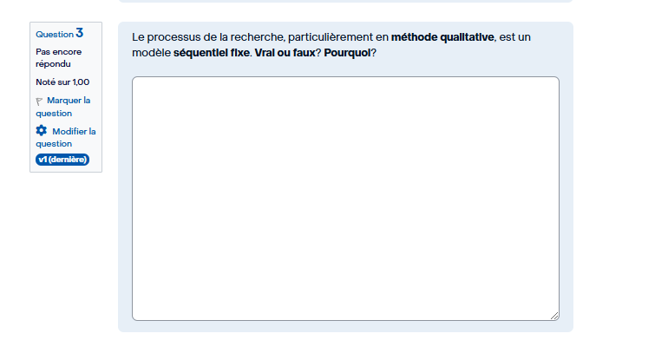
Retour sur le Devoir 1– Question 3

Slide 7
Retour sur le Devoir 1– Question 3
À retenir
Processus itératif
EX: revenir à la question de recherche après la collecte des données

Slide 8
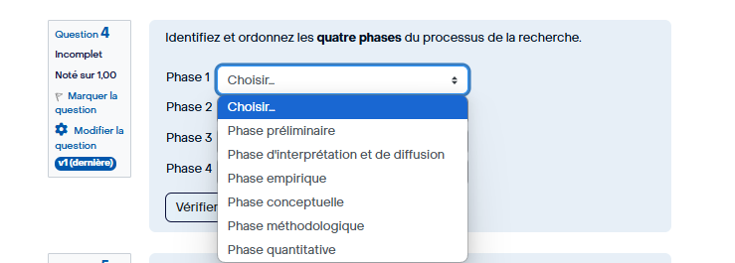
Retour sur le Devoir 1– Question 4

Slide 9
Retour sur le Devoir 1– Question 4
À retenir
Le nom exact des phases
L’ordre des phases
Objectif des phases
Importance de l’exemple à l’examen

Slide 10
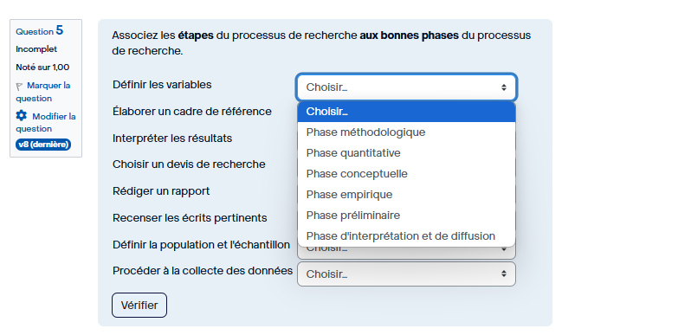
Retour sur le Devoir 1– Question 5

Slide 11
Retour sur le Devoir 1– Question 5
À retenir
Piège: Définir les variables ne fait pas partie de la phase conceptuelle même si on commence déjà à réfléchir aux variables – début d’une identification des variables via la recension des écrits, définition des variables dans la phase méthodologique

Slide 12
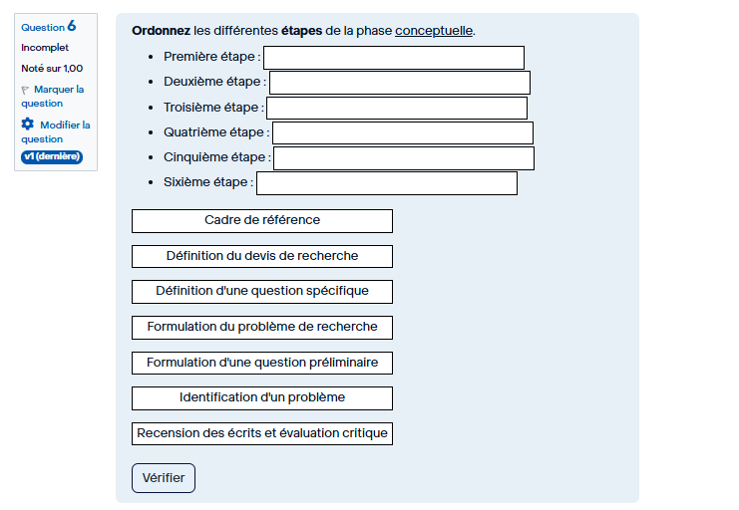
Retour sur le Devoir 1– Question 6

Slide 13
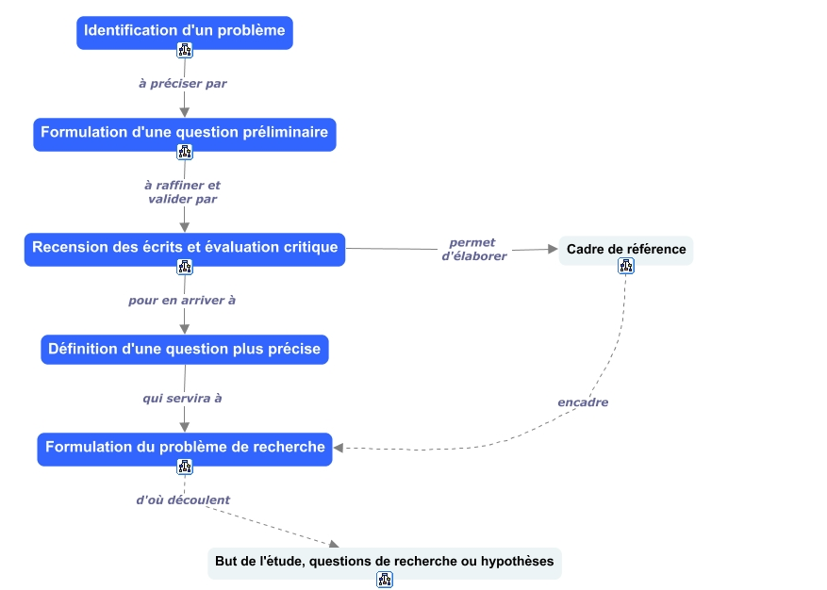
Retour sur le Devoir 1– Question 6
À retenir
Attention à Identification d’un problème vs Formulation du problème de recherche
Attention à Question préliminaire vs Question spécifique

Slide 14
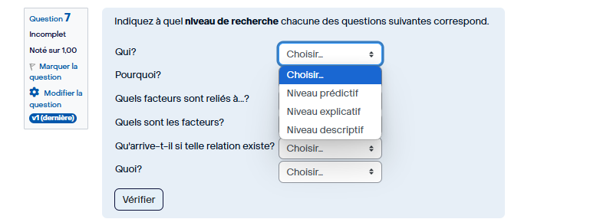
Retour sur le Devoir 1– Question 7

Slide 15
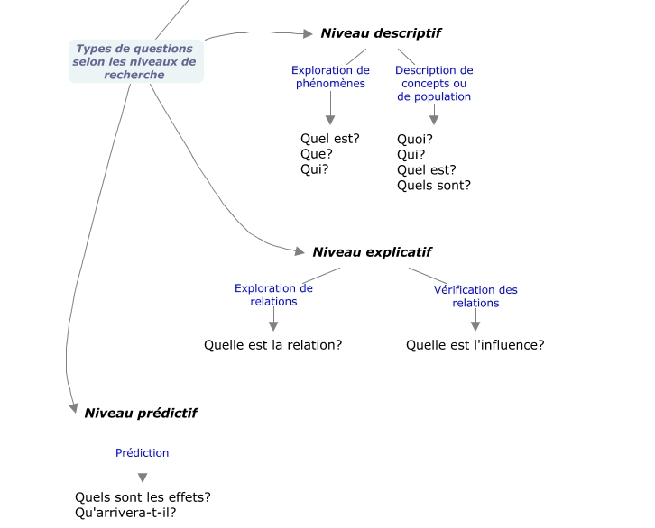
Retour sur le Devoir 1– Question 7
À retenir
AJOUT POST-COURS: NE PAS TENIR COMPTE DU POURQUOI

Slide 16
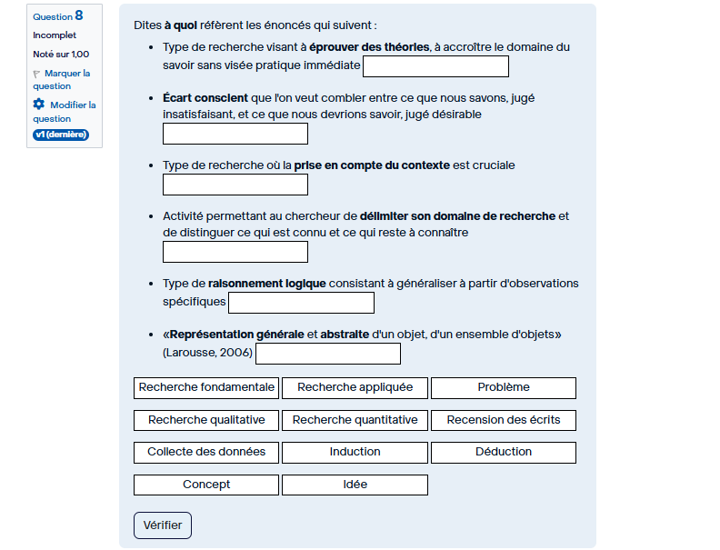
Retour sur le Devoir 1– Question 8

Slide 17
Retour sur le Devoir 1– Question 8
À retenir
Raisonnement logique – induction (généralisation à partir d’observations)
Raisonnement logique – déduction (principes généraux pour déduire)

Slide 18
Exercice hypothèse : corrigé (1/4)
Il existe un lien entre les heures d’ouverture et le nombre de prêts
Hypothèse simple
On retrouve en effet deux variables (heures d’ouverture et nombre de prêts)
Hypothèse non-directionnelle
Il n’est pas question d’augmentation ou de diminution
Hypothèse d’association
Il n’y a pas de cause-effet invoqué, seulement l’existence d’un lien
Hypothèse de recherche
L’hypothèse est affirmative

Slide 19
Exercice hypothèse : corrigé (2/4)
Il n’y a pas de lien entre les heures d’ouverture, la taille de la collection et le nombre de prêts
Hypothèse complexe
On retrouve trois variables (heures d’ouverture, taille de la collection, nombre de prêts)
Hypothèse non-directionnelle
Il n’est pas question d’augmentation ou de diminution
Hypothèse d’association
Il n’y a pas de cause-effet invoqué, seulement l’existence d’un lien
Hypothèse statistique
L’hypothèse est négative

Slide 20
Exercice hypothèse : corrigé (3/4)
Si on augmente les heures d’ouverture, le nombre de prêts va augmenter
Hypothèse simple
On retrouve deux variables (heures d’ouverture, nombre de prêts)
Hypothèse directionnelle
On parle en termes d’augmentation
Hypothèse de causalité
Le « si » indique un effet de cause à effet
Hypothèse de recherche
L’hypothèse est affirmative

Slide 21
Exercice hypothèse : corrigé (4/4)
L’augmentation des heures d’ouverture est liée à l’augmentation du nombre de prêts
Hypothèse simple
On retrouve deux variables (heures d’ouverture, nombre de prêts)
Hypothèse directionnelle
On parle en termes d’augmentation. Dès qu’il y a des mots qui précisent comment les variables évoluent (par exemple, augmentation de …, … va augmenter), il s’agit d’une hypothèse directionnelle
Hypothèse d’association
On n’indique pas que ce sont les heures d’ouverture qui provoque l’augmentation du nombre de prêts
Hypothèse de recherche
L’hypothèse est affirmative

